Slide 1

Generalidades de la medición dinamica
Contenido
Definición
Estructura y requisitos
Norma aplicable

Slide 2
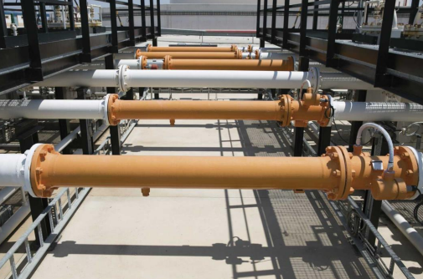
Medición Dinámica
La medición dinámica hace referencia a la medición del flujo de fluidos de hidrocarburos líquidos. Una inadecuada medición dinámica afecta la equidad de la transacción para alguna de las partes interesadas, sea el comprador, el vendedor o el recaudador de impuestos.

Slide 3
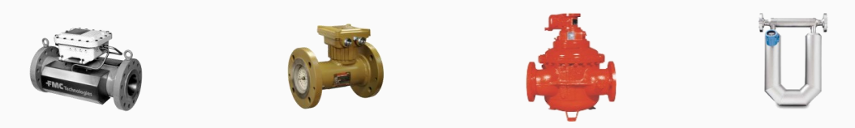
Ventajas de la medición dinámica
• Permite calcular, indicar y visualizar la tasa de flujo (volumétrica o másica)
y el volumen en tiempo real, en las condiciones que se desee.
• Permite realizar el control de mezclas de productos en línea, o la división
precisa de una corriente en múltiples líneas, en tiempo real.
• Permite obtener en tiempo real los valores puntuales y promedios
ponderados por volumen de las variables de proceso, tales como flujo,
volumen, densidad, temperatura y presión.

Slide 4

Ventajas de la medición dinámica
• Disminuye la incertidumbre de medición en la transferencia de custodia.
• Incrementa la disponibilidad operativa de los tanques de almacenamiento.
• Genera ahorro de mano de obra.
• La medición puede ser constantemente asegurada, mediante el uso de probadores o medidores maestros.

Slide 5
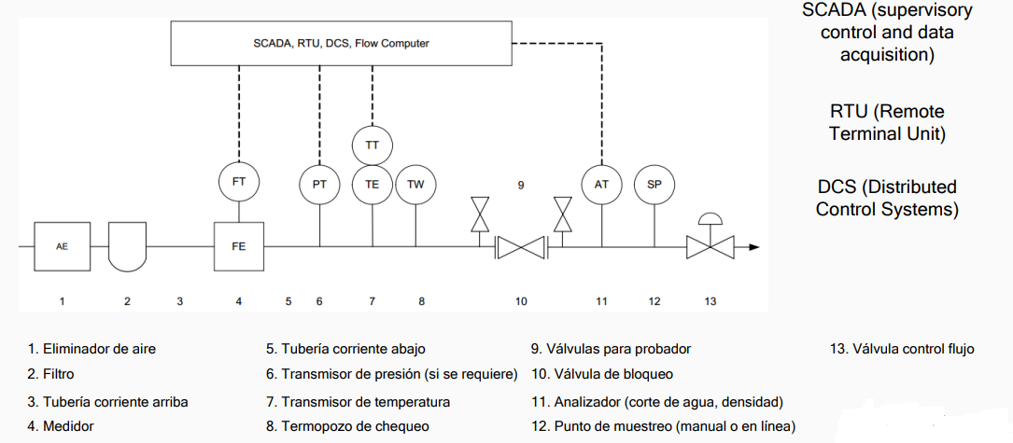

Estructura general de sistema de medición de líquidos

Slide 6
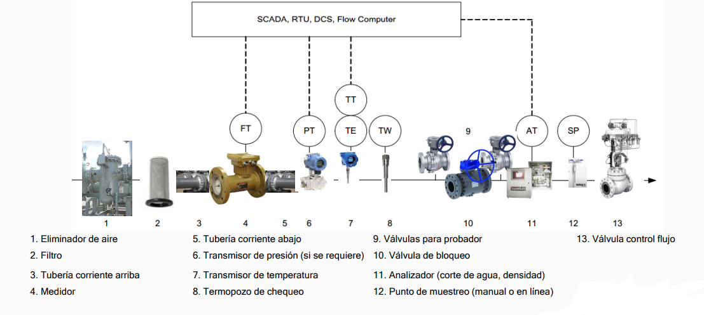

Estructura general de sistema de medición de líquidos

Slide 7
Requisitos de los sistemas de medición dinámica
•Funcionar adecuadamente dentro del rango de operación establecido (intervalo entre Qmax y Qmin, presión máxima de operación, variaciones de
temperatura y fluido a medir, etc.).
• La instalación debe garantizar el máximo de vida útil.
• Se debe garantizar que el fluido se mantenga en una sola fase: liquido.
• Proporcionar la forma de probar el medidor instalado y reproducir las condiciones normales de operación.
• Garantizar el acondicionamiento de flujo apropiado para la medición.
• Cumplir con la regulación aplicable.
• Realizar mantenimiento preventivo periódico con el fin de verificar su
exactitud.
• Tener la instrumentación necesaria para la determinación dinámica de la
temperatura, presión y densidad del fluido que se mide.
• Poseer una conexión para toma de muestras manuales, la cual debe estar localizada en un punto donde se garantice que el fluido sea homogéneo y
representativo.
• Tener (según el tipo de aplicación) un toma-muestras automático en línea.

Slide 8
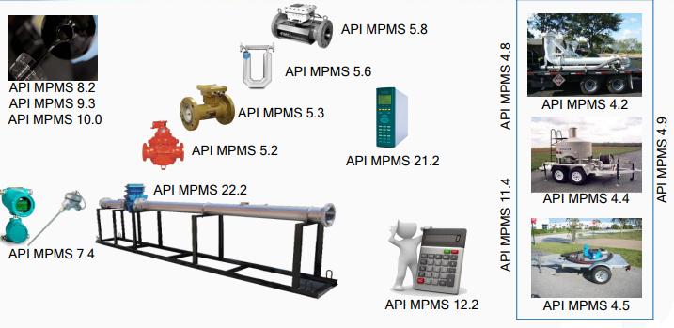
Norma aplicable para la medición dinámica

Slide 9
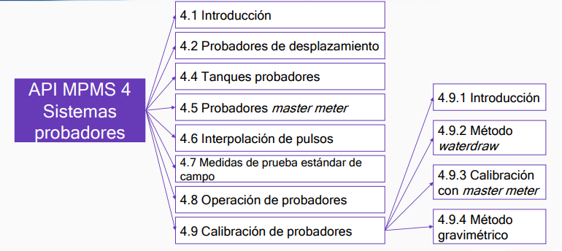
Norma aplicable para la medición dinámica

Slide 10
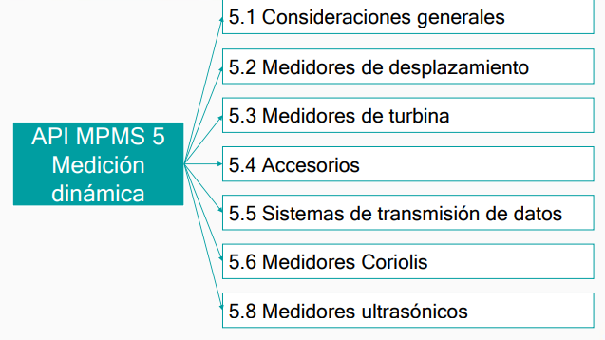
Norma aplicable para la medición dinámica

Slide 11
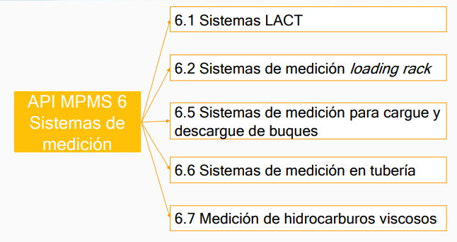
Norma aplicable para la medición dinámica

Slide 12
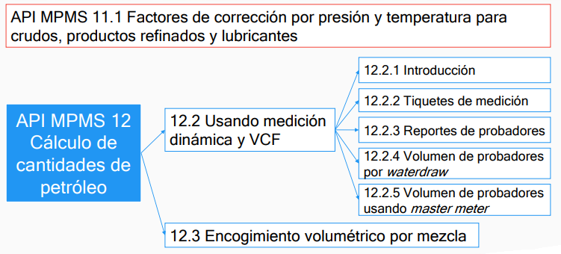
Norma aplicable para la medición dinámica

Slide 13
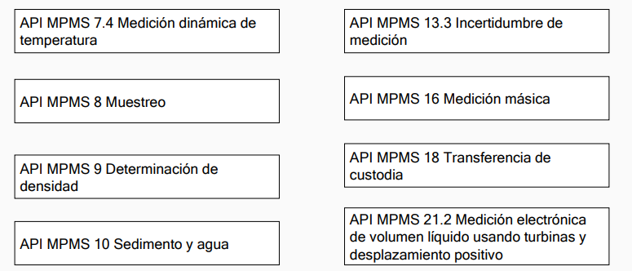
Norma aplicable para la medición dinámica

Slide 14
Norma aplicable para la medición dinámica
Organización Internacional de Metrología Legal (OIML)
OIML R117-1 Dynamic measuring systems for liquids other than water. Part 1: Metrological and technical requirements considera los siguientes elementos como indispensables en la
constitución de un sistema de medición:
• Elemento primario (sensor de flujo).
• Elemento secundario (transmisor).
• Punto de transferencia.
• Circuito hidráulico (incluye prueba del medidor en sitio).
• Dispositivo de eliminación de gases.
• Filtro.
• Elemento de impulsión (bomba o sistema elevado).
• Dispositivos de regulación de flujo.
• Elementos auxiliares.

Slide 15
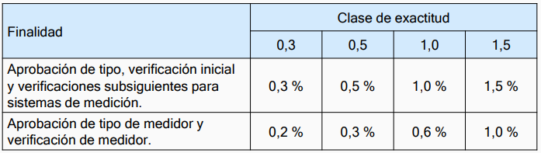
Norma aplicable para la medición dinámica
OIML R117-1 clasifica los medidores en cuatro clases de exactitud (0,3, 0,5, 1,0 y 1,5), dependiendo de la finalidad de uso del medidor, y a cada uno le asigna distintos errores máximos permitidos:

Slide 16


